Slide 1
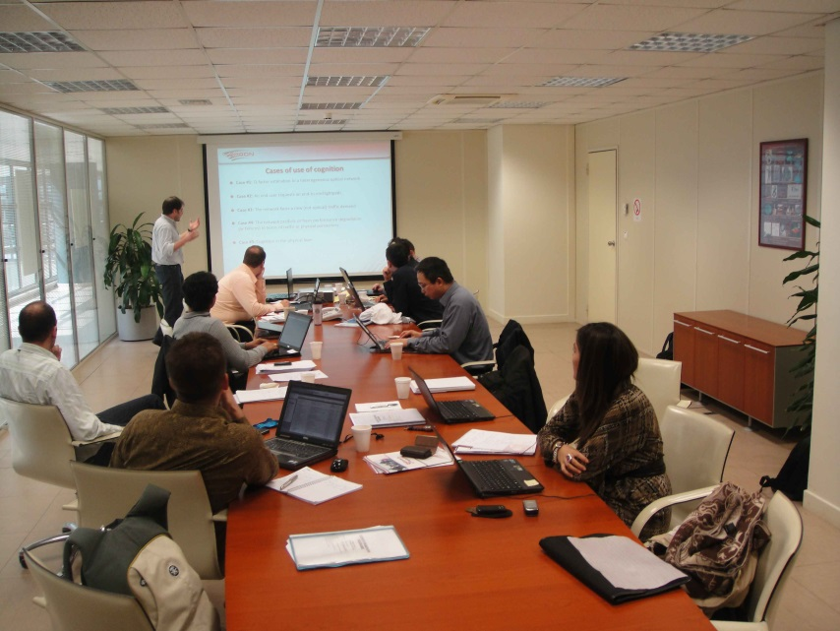

¿Cómo hacer una presentación oral
de contenido técnico?
(Una visión personal)
V1.3, 11/1/2018
Ignacio de Miguel
@idemiguel_UVa
http://orientatelecos.blogspot.com
E.T.S.I. de Telecomunicación, Universidad de Valladolid
Valladolid, España
Notes:
Fotografía tomada por David Sánchez (Reunión del proyecto Europeo CHRON)

Slide 2
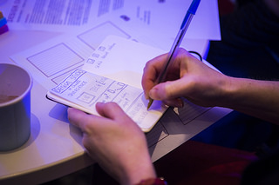
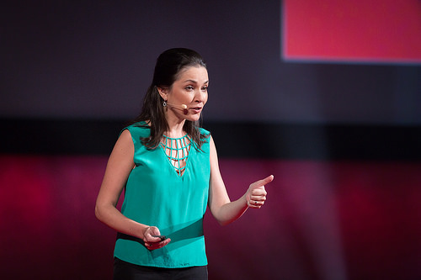
Dos fases
Preparación de la charla
Impartición de la charla
Notes:
Fotografías de TED Conference, respectivamente:
https://www.flickr.com/photos/tedconference/13227871545/in/set-72157642507778485
https://www.flickr.com/photos/tedconference/15321411908/in/set-72157648589532996

Slide 3
¿Cómo preparar la charla?
Notes:
Fotografía de TED Conference: https://www.flickr.com/photos/tedconference/13227871545/in/set-72157642507778485

Slide 4
Cuestiones previas
¿Cuál es el objetivo de la presentación?
¿Quién será el público?
¿De cuánto tiempo se dispone para exponer?
¿Dónde se va a hacer la presentación
y cómo se hará formalmente?
¿Vamos a dar (o existe) documentación adicional
sobre la presentación?
Notes:
Más información en: http://orientatelecos.blogspot.com.es/2012/02/preguntas-que-debes-plantearte-antes-de.html

Slide 5
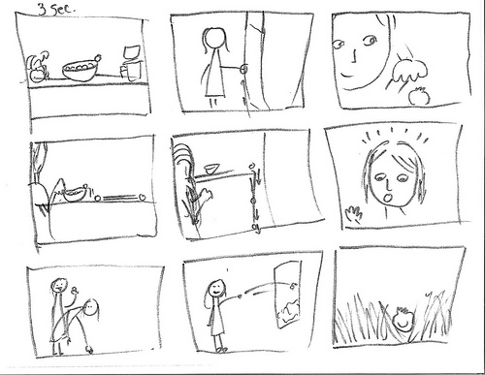
Haz un esquema o boceto en papel
Una transparencia
por cada minuto
Notes:
Fotografía tomada por Roland O’Daniel: https://www.flickr.com/photos/13644457@N00/5321531740/
Más información en: http://orientatelecos.blogspot.com.es/2012/02/planifica-tu-presentacion-oral-en-papel.html

Slide 6
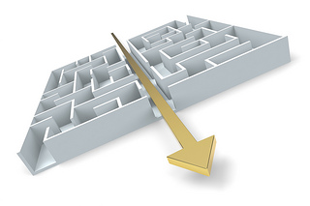

Dos ideas clave
Sintetizar
El principio KISS (Keep It Simple, Stupid!)
Notes:
Primera imagen realizada por Chris Potter, https://www.flickr.com/photos/86530412@N02/8233288287
Segunda imagen realizada por Jegi, https://www.flickr.com/photos/92501682@N00/5067471752
Más información (principio KISS): http://orientatelecos.blogspot.com.es/2012/02/el-principio-kiss-keep-it-simple-stupid.html

Slide 7
Manos a la obra…

Slide 8
La plantilla
(suponiendo que puedas elegirla)

Slide 9
¿Qué tamaño usar?
¿Tamaño de pantalla estándar (4:3)
o
pantalla panorámica (16:9)?

Slide 10
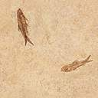
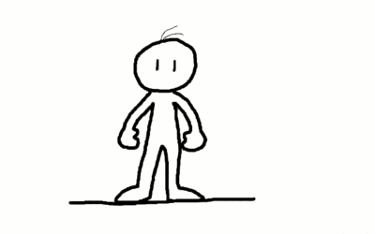

Mi maravilloso TFG
I. A. Student
Introducción
Estado del arte
- Hasta 2010
- Desde 2010
El algoritmo
ARKAY
- Características
- Implementación
- Uso
El simulador
SIMSYS
- Por qué usarlo
- Características
- Modificaciones
Comparativa
- Escenario
- Prueba A
- Prueba B
Conclusiones
Líneas futuras
Estado del arte
Los trabajos previos datan de 2005 cuando Gómez y
Pérez observan un efecto extraño
Se intenta paliar con algoritmos básicos de procesado
de señal sin resultados positivos así que se buscan
otras alternativas
Así surge el trabajo de Sánchez y Sánchez en 2009
Defensa del TFG – Valladolid, 25 de febrero de 2015

Slide 11

Mi maravilloso TFG
I. A. Student
Introducción
Estado del arte
- Hasta 2010
- Desde 2010
El algoritmo
ARKAY
- Características
- Implementación
- Uso
El simulador
SIMSYS
- Por qué usarlo
- Características
- Modificaciones
Comparativa
- Escenario
- Prueba A
- Prueba B
Conclusiones
Líneas futuras
Estado del arte
¿Recuerdas
el principio KISS?
Los trabajos previos datan de 2005 cuando Gómez y
Pérez observan un efecto extraño
Se intenta paliar con algoritmos básicos de procesado
de señal sin resultados positivos así que se buscan
otras alternativas
Así surge el trabajo de Sánchez y Sánchez en 2009
Defensa del TFG – Valladolid, 25 de febrero de 2015

Slide 12
El fondo y el tipo de letra
El número de página
es útil en presentaciones técnicas
(por las preguntas del público)

Slide 13
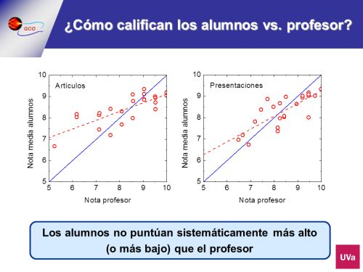
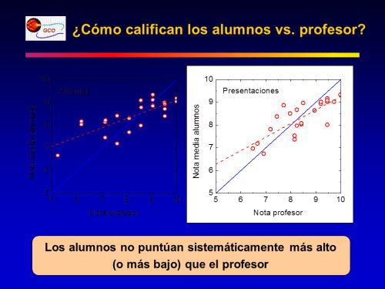
¿Fondo claro o fondo oscuro?
En un fondo claro puedo pegar más fácilmente
las figuras de mi TFG/tesis o artículo …
Notes:
Más información: http://orientatelecos.blogspot.com.es/2012/05/que-color-de-fondo-elegir-para-hacer.html

Slide 14
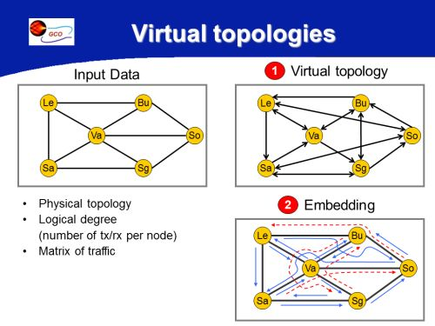
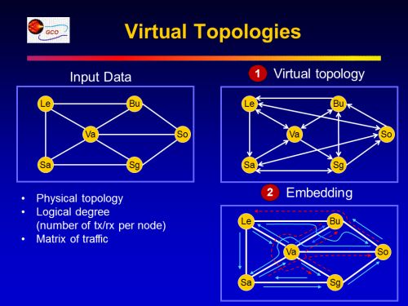
¿Fondo claro o fondo oscuro?
… y si hago un dibujo en PowerPoint,
lo puedo exportar más fácilmente a mi TFG/tesis o artículo
Notes:
Más información: http://orientatelecos.blogspot.com.es/2012/05/que-color-de-fondo-elegir-para-hacer.html

Slide 15
¿Qué tipo de letra lees mejor?
TIMES NEW ROMAN
Times New Roman es un tipo de letra
Serif (con patas)
ARIAL
Arial es un ejemplo de tipo de letra
Sans Serif (sin patas)
Notes:
Más información: http://orientatelecos.blogspot.com.es/2011/03/que-tipo-de-letra-usar.html

Slide 16
La primera transparencia:
el título de la charla,
pero, ¿y la segunda?

Slide 17
Contenido
Introducción: El problema RWA
Revisión del estado del arte
El algoritmo GRWA
El simulador SIMSYS
Comparativa
Conclusiones
Líneas futuras

Slide 18
Tabla de contenidos
¿Es realmente necesaria? ¿Podrías decir de qué trata la charla tras esa transparencia?
En general comienza con una historia:
ej. motivación y objetivos
(esa debería ser tu segunda e incluso tercera transparencia,
o como mínimo explica la motivación en la portada)
Luego, quizás, la tabla de contenidos

Slide 19
Las demás transparencias

Slide 20
Grandes parrafadas (v1.0)
Uno de los grandes fallos en las presentaciones de PowerPoint es llenar la pantalla de texto a más no poder, quizás porque así evitamos tener que memorizar qué decir en cada transparencia y simplemente tenemos que leerla, centrando nuestra vista en la pantalla en lugar de en la audiencia y muchas veces poniéndonos de espaldas a la misma, así pues, todo esto se convierte en una receta infalible para que el público desconecte y no nos haga ni caso

Slide 21
Grandes parrafadas (v1.1)
Otra posibilidad es seguir llenando la pantalla y, además, que todo el texto aparezca de golpe.
Eso sí, en este caso, sé muy bien lo que tengo te decir, así que no voy a leer lo que pone aquí, y por tanto puedo mirar al público y demostrarles lo mucho que sé de este tema
Lo que pasa que me resultaba más cómodo copiar párrafos enteros de mi artículo o de mi TFG/tesis que sintetizarlo para dejar en la transparencia sólo las ideas clave.
Con todo esto estoy planteado un dilema al público, ¿me escuchan a mí o leen las transparencias? (pues hacer ambas cosas a la vez es imposible)
Lo más probable es que al final no hagan ni una cosa ni otra y desconecten.
Este tipo de transparencias lamentablemente es muy habitual

Slide 22
“Dominio” de las animaciones
Para intentar que el público no se pierda,
voy a hacer que el texto aparezca poco a poco.
Eso sí, con PowerPoint se pueden hacer animaciones muy curiosas.
Así que voy a demostrar mi dominio de la herramienta …
… mostrando todo un repertorio de las animaciones que se pueden realizar.
En definitiva, que el público va a estar más pendiente de cuál será la siguiente pirueta que hará el texto o los gráficos…
… que del mensaje que realmente querría transmitir

Slide 23
Por lo tanto…
Escribe solo las ideas principales
Tamaño de texto grande (legible)
Puedes usar la negrita para enfatizar
Usa animaciones sencillas (ej. efecto “aparecer”)
Usa gráficos o esquemas relevantes
para explicar conceptos (si es posible)

Slide 24
Algoritmo genético (v1.0)
Crear una población inicial de individuos
Repetir:
  Aplicar los operadores genéticos
    Cruce
    Mutación
  Seleccionar los P individuos más sanos
Mientras no se verifique el criterio de parada

Slide 25
Algoritmo genético (v2.0)
Crear población inicial
Crear población inicial
Cruce
Cruce
Mutación
Mutación
Mutación
Seleccionar P individuos
No
Selección de los individuos más sanos
¿Parar?
Sí
Fin
Se espera que converja a una solución óptima

Slide 26
Gráficas (v1.0)
No se ven bien las gráficas ni los ejes
No se suele explicar bien qué se representa
(qué es cada eje y cada línea)
Se intentan decir muchas cosas de forma confusa

Slide 27
Gráficas (v2.0)
ARPA-2
topology
Experimental results match an analytical model

Slide 28
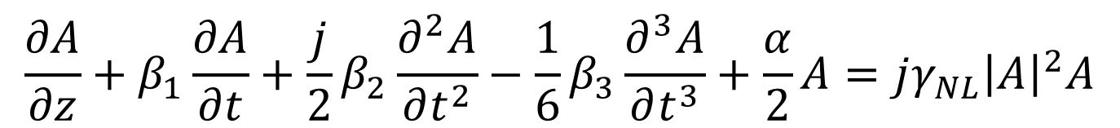
Ecuaciones
Propagación de pulsos por la fibra óptica
Evolución de la envolvente del pulso con la distancia
$$\frac{∂A}{∂z}+β_{1}\frac{∂A}{∂t}+\frac{j}{2}β_{2}\frac{∂^{2}A}{∂t^{2}}−\frac{1}{6}β_{3}\frac{∂^{3}A}{∂t^{3}}+\frac{α}{2}A=jγ_{NL}{\left|A\right|}^{2}A$$
Retardo de propagación
Dispersión cromática
Dispersión de orden más alto
Atenuación
Efectos no lineales (algunos)

Slide 29
Las últimas transparencias

Slide 30
Las últimas transparencias
Finaliza con un resumen o conclusiones
A veces se añade una transparencia
dando las gracias y los datos de contacto
A veces se vuelve a poner la portada
(título, autores, contacto)

Slide 31
Bibliografía
Y. Aoki, Y. Inada, T. Ogata, L. Xu, S. Zhang, F. Yaman, y E. Mateo, «Next-generation 100 Gb/s undersea optical communications», IEEE Communications Magazine, vol. 50, n.º 2, pp. s50-s57, feb. 2012.
S. Gringeri, E. B. Basch, y T. J. Xia, «Technical considerations for supporting data rates beyond 100 Gb/s», IEEE Communications Magazine, vol. 50, n.º 2, pp. s21-s30, feb. 2012.
T. J. Xia, S. Gringeri, y M. Tomizawa, «High-capacity optical transport networks», IEEE Communications Magazine, vol. 50, n.º 11, pp. 170-178, nov. 2012.
H. Elgala, R. Mesleh, y H. Haas, «Indoor optical wireless communication: potential and state-of-the-art», IEEE Communications Magazine, vol. 49, n.º 9, pp. 56-62, sep. 2011.
L. Grobe, A. Paraskevopoulos, J. Hilt, D. Schulz, F. Lassak, F. Hartlieb, C. Kottke, V. Jungnickel, y K.-D. Langer, «High-speed visible light communication systems», IEEE Communications Magazine, vol. 51, n.º 12, pp. 60-66, dic. 2013.
¿Tiene sentido incluirla en una presentación?

Slide 32
Ensayar y ensayar

Slide 33
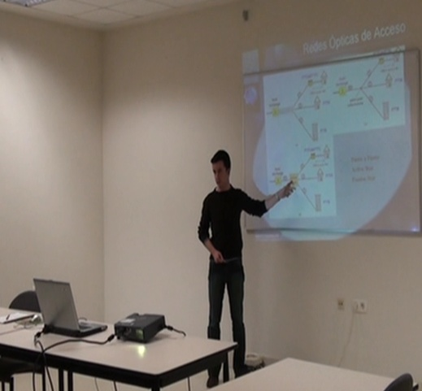
Ensayos
Permiten hacer ajustes
Controlar el tiempo (y adaptar la presentación)
Ganar confianza
Grabarse en vídeo
(y luego verse) es útil
Notes:
Captura de vídeo realizada por Ignacio de Miguel.

Slide 34
¿Cómo impartir la charla?
Notes:
Fotografía de TED Conference: https://www.flickr.com/photos/tedconference/15321411908/in/set-72157648589532996

Slide 35
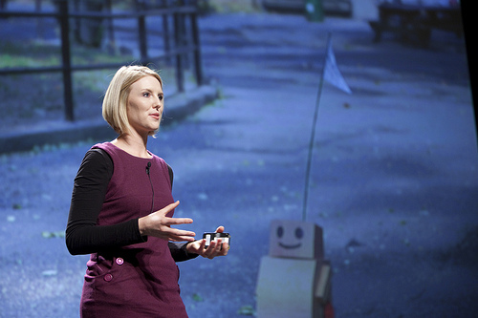
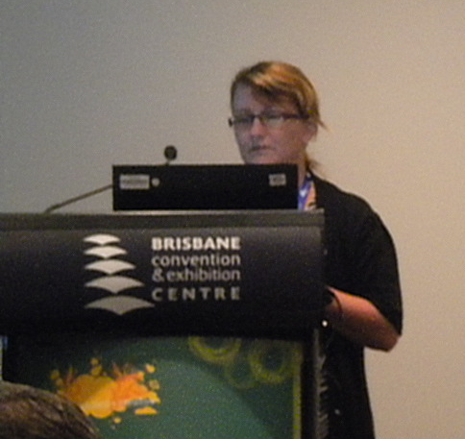
Postura corporal, gestos, mirada y puntero
¿Qué os transmite cada foto?
Notes:
Fotografía de la izquierda tomada por Kris Krüg, http://www.flickr.com/photos/kk/4041045946/in/set-72157622654464380
Fotografía de la derecha (recortada) tomada por Michael Coghlan, https://www.flickr.com/photos/mikecogh/4626514325/in/photostream/

Slide 36
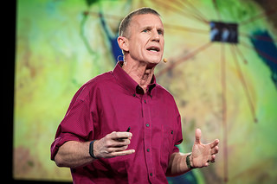
La voz
Control de volumen
Control del ritmo y entonación
Intenta evitar las coletillas y titubeos
Utiliza los silencios para captar la atención
Notes:
Fotografía de TED Conference: https://www.flickr.com/photos/tedconference/13338713264/in/set-72157642752256543

Slide 37
Cómo empezar
Depende del evento
En congresos, defensas de TFG/tesis,
comenzar con “buenos días” o “buenas tardes”
En congresos (sobre todo internacionales)
repetir tu nombre y tu empresa
(el moderador seguramente lo pronuncie mal)

Slide 38
Cómo terminar
Malas opciones:
  Silencio
  “… Y ya”
Buenas opciones:
  “Gracias” o “gracias por su atención”
  Puede ir precedido, por ejemplo, de:
  “y con esto finaliza mi exposición”

Slide 39
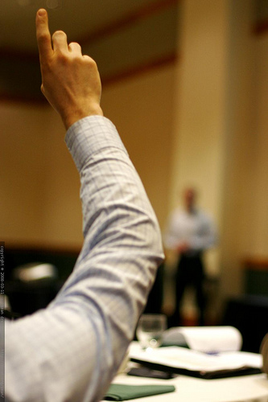
Las preguntas
¿Animo a que me pregunten o no?
¿Qué pasa si no sé responder una pregunta?
Notes:
Fotografía de Sean Dreilinger, https://www.flickr.com/photos/seandreilinger/2326448445

Slide 40
Tres ideas más para terminar

Slide 41
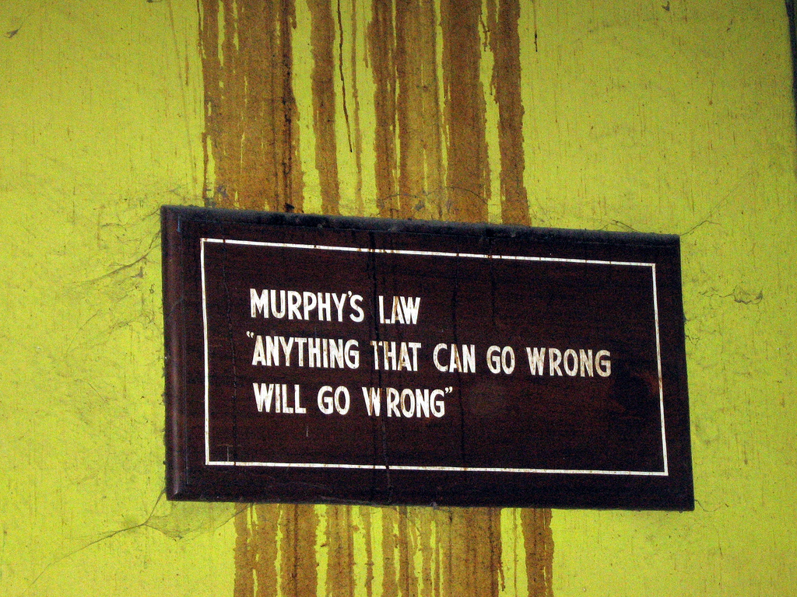
Toma precauciones…
Notes:
Fotografía tomada por Stefano F, https://www.flickr.com/photos/stefof/6218494216

Slide 42
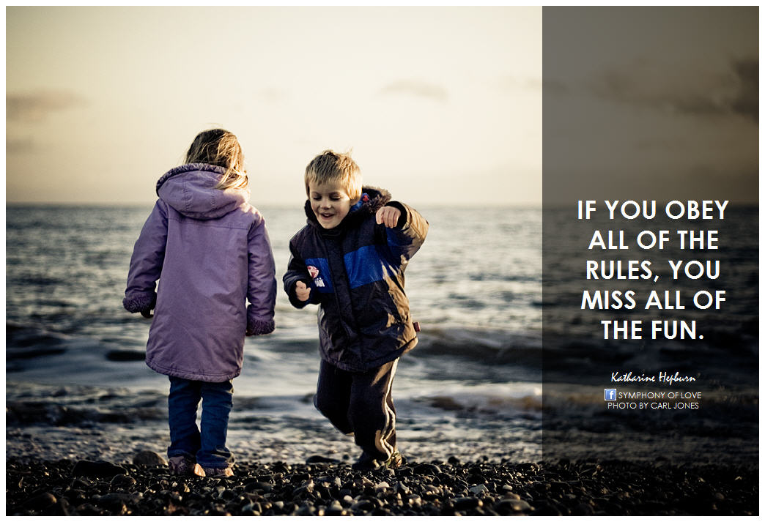
Puedes saltarte las reglas
Notes:
Fotografía tomada por Carl Jones: https://www.flickr.com/photos/_belial/551399468/

Slide 43
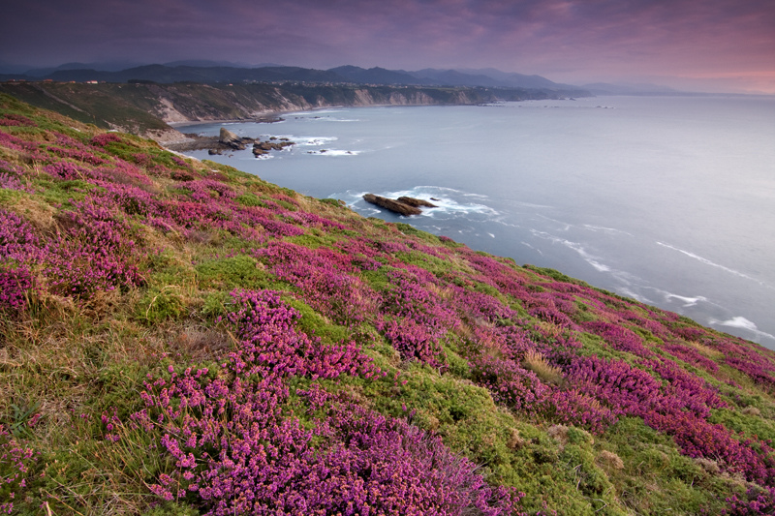
Y sobre todo…
Tranquilidad
Notes:
Fotografía del fondo tomada por Eleder Jiménez, https://www.flickr.com/photos/elederjimenez/6068788877

Slide 44
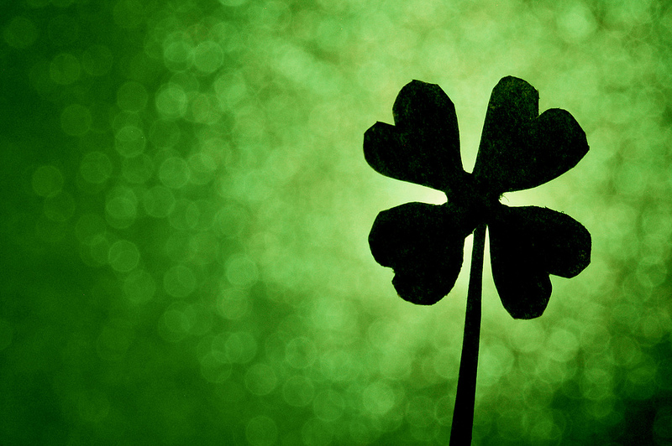
¡Suerte con
tus presentaciones!
Notes:
Fotografía del fondo tomada por J.D. Hancock, https://www.flickr.com/photos/jdhancock/7175331883

Slide 45
Anexo

Slide 46
Cómo citar este documento
I. de Miguel, “¿Cómo hacer una presentación oral
de contenido técnico? (Una visión personal)”, v1.3, 11/01/18, Universidad de Valladolid, 2018, http://orientatelecos.blogspot.com
Esta obra está bajo una licencia de Creative Commons Reconocimiento-NoComercial-CompartirIgual 4.0 Internacional

Slide 47
Fotografías empleadas
Transparencia 1: Fotografía tomada por David Sánchez (Reunión del proyecto Europeo CHRON)
Transparencia 2: Fotografías de TED Conference, respectivamente: https://www.flickr.com/photos/tedconference/13227871545/in/set-72157642507778485
https://www.flickr.com/photos/tedconference/15321411908/in/set-72157648589532996
Transparencia 3: Fotografía de TED Conference: https://www.flickr.com/photos/tedconference/13227871545/in/set-72157642507778485
Transparencia 5: Fotografía tomada por Roland O’Daniel: https://www.flickr.com/photos/13644457@N00/5321531740/
Transparencia 6:
Primera imagen realizada por Chris Potter, https://www.flickr.com/photos/86530412@N02/8233288287
Segunda imagen realizada por Jegi, https://www.flickr.com/photos/92501682@N00/5067471752
Transparencia 32: Captura de vídeo realizada por Ignacio de Miguel.
Transparencia 33: Fotografía de TED Conference: https://www.flickr.com/photos/tedconference/15321411908/in/set-72157648589532996
Transparencia 34: Fotografía de la izquierda tomada por Kris Krüg, http://www.flickr.com/photos/kk/4041045946/in/set-72157622654464380
Fotografía de la derecha (recortada) tomada por Michael Coghlan, https://www.flickr.com/photos/mikecogh/4626514325/in/photostream/
Transparencia 35: Fotografía de TED Conference: https://www.flickr.com/photos/tedconference/13338713264/in/set-72157642752256543
Transparencia 38: Fotografía de Sean Dreilinger, https://www.flickr.com/photos/seandreilinger/2326448445
Transparencia 40: Fotografía tomada por Stefano F, https://www.flickr.com/photos/stefof/6218494216
Transparencia 41: Fotografía tomada por Carl Jones: https://www.flickr.com/photos/_belial/551399468/
Transparencia 42: Fotografía del fondo tomada por Eleder Jiménez, https://www.flickr.com/photos/elederjimenez/6068788877
Transparencia 43: Fotografía del fondo tomada por J.D. Hancock, https://www.flickr.com/photos/jdhancock/7175331883

